Slide 1
Einführung in die Programmierung
Prof. Dr. Bertrand Meyer
Lektion 17: Ereignisorientierte Programmierung und Agenten

Slide 2
Unser Ziel in dieser Lektion
Unsere Kontrollstrukturen um einen flexibleren Mechanismus erweitern, der unter anderem interaktives und graphisches Programmieren (GUI) unterstützt
Der resultierende Mechanismus, Agenten, hat viele andere spannende Anwendungen
Andere Sprachen haben Mechanismen wie z.B. Delegaten (delegates) (C#), closures (funktionale Sprachen)
Die Diskussion erlaubt uns auch, zwei wichtige Entwurfsmuster (design patterns) zu studieren: Beobachter (observer) und MVC

Slide 3

Input verarbeiten: traditionelle Techniken
Das Programm führt
den Benutzer:
from
i := 0
read_line
until end_of_file loop
i := i + 1
Result [i ] := last_line
read_line
end

Slide 4
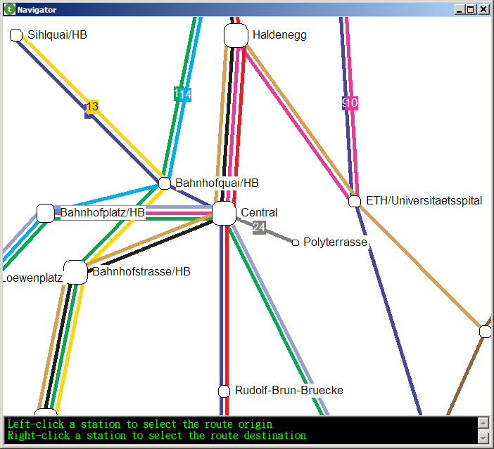
Input verarbeiten mit modernen GUIs
Der Benutzer führt
das Programm:
“Wenn ein Benutzer diesen Knopf drückt, führe diese Aktion in meinem Programm aus.”

Slide 5
Ereignisorientierte Programmierung: Beispiel
Spezifizieren Sie, dass, wenn ein Benutzer diesen Knopf drückt, das System
find_station (x, y)
ausführt, wobei x und y die Mauskoordinaten sind und find_station eine spezifische Prozedur Ihres Systems ist

Slide 6
Einige Schwierigkeiten
1. Das „Geschäftsmodell“ und das GUI getrennt halten.
  Geschäftsmodell (oder einfach nur Modell ): Kernfunktionalitäten der Applikation
  GUI: Interaktion mit Benutzern
2. Den Verbindungscode ( glue code) zwischen den beiden minimieren
3. Sicherstellen, dass wir mitbekommen, was passiert

Slide 7
Ereignisorientierte Programmierung: Metapher
Herausgeber
Subskribent
Routine
A
1
Routine
Routine
Routine
B
2
C
3
Routine
D
Routine
4
Routine
E

Slide 8
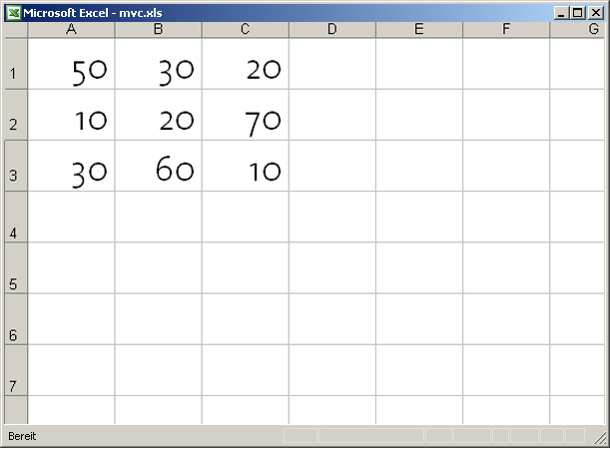
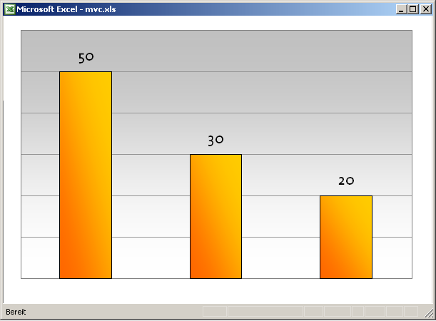
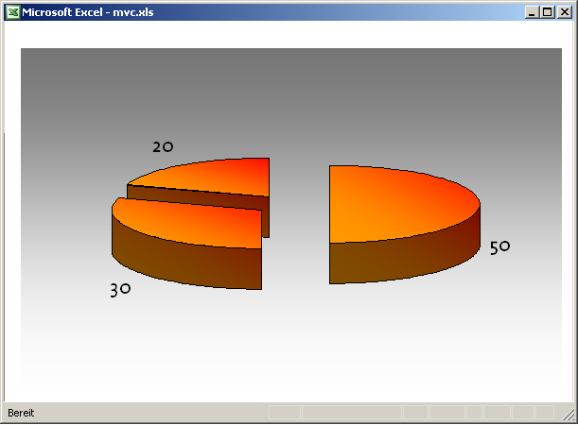
Einen Wert beobachten
Beobachter
VIEW
Subjekt
A = 50%
B = 30%
C = 20%

Slide 9
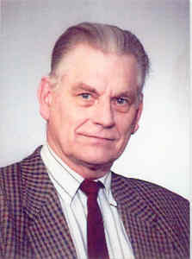
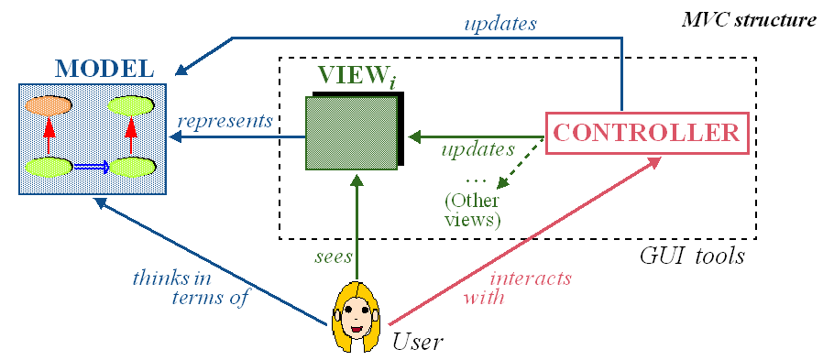
Model-View-Controller (Modell/Präsentation/Steuerung)
(Trygve Reenskaug, 1979)

Slide 10
Unser Beispiel
Spezifizieren Sie, dass, wenn ein Benutzer diesen Knopf drückt, das System
find_station (x, y)
ausführt, wobei x und y die Mauskoordinaten sind und find_station eine spezifische Prozedur Ihres Systems ist

Slide 11
Aus der .NET Dokumentation
Events Overview
Events have the following properties:
1. The publisher determines when an event is raised; the subscribers determine what action is taken in response to the event.
2. An event can have multiple subscribers. A subscriber can handle multiple events from multiple publishers.
3. Events that have no subscribers are never called.
4. Events are commonly used to signal user actions such as button clicks or menu selections in graphical user interfaces.
5. When an event has multiple subscribers, the event handlers are invoked synchronously when an event is raised. To invoke events asynchronously, see [another section].
6. Events can be used to synchronize threads.
7. In the .NET Framework class library, events are based on the EventHandler delegate and the EventArgs base class.

Slide 12
Verwirrung
Ereignis
Ereignis-Typ
unsicher
Ereignisse: Übersicht
Ereignisse haben folgende Eigenschaften:
1. Der Herausgeber bestimmt, wann ein Ereignis ausgelöst wird; die Subskribenten bestimmen, welche Aktion als Antwort für dieses Ereignis ausgeführt wird.
2. Ein Ereignis kann mehrere Subskribenten haben. Ein Subskribent kann mehrere Ereignisse von mehreren Herausgebern handhaben.
3. Ereignisse, die keinen Subskribenten haben, werden nie aufgerufen.
4. Ereignisse werden häufig benutzt, um Benutzeraktionen wie Knopfdrücke oder Menuselektionen in graphischen Benutzerschnittstellen zu signalisieren.
5. Wenn ein Ereignis mehrere Subskribenten hat, werden die Ereignishandler synchron aktiviert, wenn ein Ereignis ausgelöst wird. Um Ereignisse asynchron auszulösen, siehe [ein anderer Abschnitt].
6. Ereignisse können benutzt werden, um Threads zu synchronisieren.
7. In der .NET Framework-Klassenbibliothek basieren Ereignisse auf dem EventHandler Delegaten und der EventArgs Oberklasse.

Slide 13
Alternative Terminologien
In dieser Präsentation: Herausgeber und Subskribent (Publisher & Subscriber)
Beobachtete / Beobachter (Observed / Observer)
Subjekt (Subject) / Beobachter
Herausgeben / Subskribieren (Publish / Subscribe)
Ereignisorientiertes (Event-Oriented ) Design & Programmieren

Slide 14
Eine Lösung: das Beobachter-Muster (Observer-Pattern)
gebe_heraus ⁺
aktualisiere *
melde_an
*
melde_ab
*
subskribiere ⁺
HERAUSGEBER
SUBSKRIBENT
bestelle_ab ⁺
subskribenten: LIST […]
…
…
+
+
HER_2
HER_1
SUB_1
SUB_2
aktualisiere ⁺
aktualisiere ⁺
*
aufgeschoben (deferred)
Erbt von
+
wirksam (effective)
Kunde (benutzt)

Slide 15

Entwurfsmuster (Design Pattern)
Ein Entwurfsmuster ist ein architektonisches Schema — eine Organisation von Klassen und Features — das Anwendungen standardisierte Lösungen für häufige Probleme bietet
Seit 1994 haben verschiedene Bücher
viele Entwurfsmuster vorgestellt.
Am bekanntesten ist Design Patterns
von Erich Gamma, Richard Helm, Ralph
Johnson, John Vlissides, 1994

Slide 16
Eine Lösung: das Beobachter-Muster (Observer-Pattern)
gebe_heraus ⁺
aktualisiere *
melde_an
*
melde_ab
*
subskribiere ⁺
HERAUSGEBER
SUBSKRIBENT
bestelle_ab ⁺
subskribenten: LIST […]
…
…
+
+
HER_2
HER_1
SUB_1
SUB_2
aktualisiere ⁺
aktualisiere ⁺

Slide 17
Das Beobachter-Muster
Der Herausgeber unterhält eine (geheime) Liste von Beobachtern:
subskribenten : LINKED_LIST [SUBSKRIBENT]
Um sich zu registrieren, führt ein Beobachter
subskribiere (ein_herausgeber)
aus, wobei subskribiere in SUBSKRIBENT definiert ist:
subskribiere (h: HERAUSGEBER)
-- Setze das aktuelle Objekt als Beobachter von h.
require
herausgeber_existiert: h /= Void
do
h.melde_an (Current)
end
s1
s2
s3
s4

Slide 18
Einen Beobachter anbinden
Wieso?
In der Klasse HERAUSGEBER :
feature {SUBSKRIBENT }
melde_an (a : SUBSKRIBENT)
-- Registriere a als Subskribenten zu diesem Herausgeber.
require
subskribent_existiert : a /= Void
do
subskribenten.extend (a )
end
Beachten Sie, dass die HERAUSGEBER -Invariante die Klausel
subskribenten /= Void
beinhaltet (die Liste subskribenten wird in den Erzeugungsprozeduren von HERAUSGEBER erzeugt)

Slide 19
Einen Ereignis auslösen
gebe_heraus
-- Lade alle Beobachter ein,
-- auf diesem Ereignis zu reagieren.
do
across subskribenten as a loop
a.item.
end
end
Jeder Nachkomme von SUBSKRIBENT definiert seine Eigene Version von aktualisiere
melde_an
aktualisiere *
gebe_heraus ⁺
*
melde_ab
*
HERAUSGEBER
SUBSKRIBENT
subskribenten: LIST […]
aktualisiere ⁺
HER_1
SUB_1
aktualisiere
Dynamisches Binden
s1
s2
s3
s4
after
item
subskribenten
sub
Cursor
forth

Slide 20
Erinnerung: Liste von Figuren
(POLYGON)
(KREIS)
(KREIS)
(ELLIPSE)
(POLYGON)
bilder.extend (p1 ) ; bilder.extend (c1 ) ; bilder.extend (c2 )
bilder.extend (e ) ; bilder.extend (p2 )
class LIST [G ] feature
extend (v : G) do … end
last : G
…
end
bilder : LIST [FIGUR ]
p1, p2 : POLYGON
c1, c2 : KREIS
e : ELLIPSE
Notes:
20

Slide 21
Das Beobachter-Muster (in der Grundform)
Die Herausgeber kennen (intern) die Subskribenten
Jeder Subskribent kann sich nur bei maximal einem Herausgeber einschreiben
Er kann maximal eine Operation registrieren
Die Lösung is nicht wiederverwendbar — muss für jede Applikation neu programmiert werden
Argumente zu behandeln ist schwierig

Slide 22
Ereignisorientierte Programmierung: Beispiel
Spezifizieren Sie, dass, wenn ein Benutzer diesen Knopf drückt, das System
find_station (x, y)
ausführt, wobei x und y die Mauskoordinaten sind und find_station eine spezifische Prozedur Ihres Systems ist

Slide 23
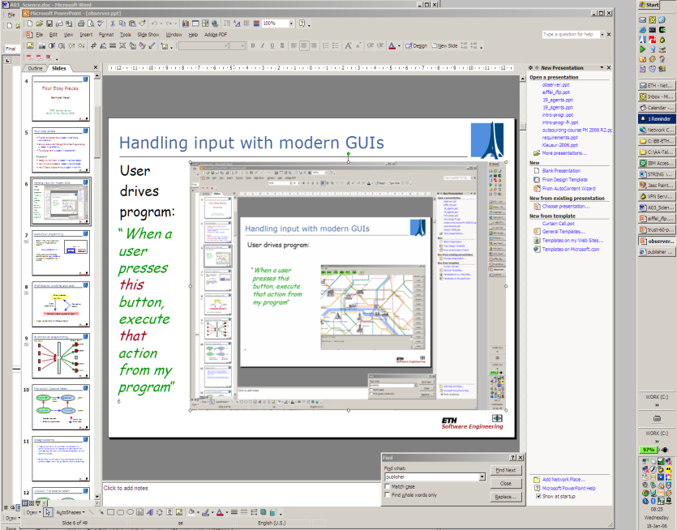

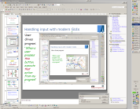

Anderer Ansatz: Ereignis-Kontext-Aktion-Tabelle
Eine Menge von „Tripeln“
[Ereignis-Typ, Kontext, Aktion]
Ereignis-Typ: irgendeine Art von
Ereignis, an dem wir interessiert sind.
Beispiel: Linksklick
Kontext: Das Objekt, für welches diese Ereignisse interessant sind.
Beispiel: ein gewisser Knopf
Aktion: Was wir tun wollen, wenn das Ereignis im Kontext ausgelöst wird.
Beispiel: Speichern der Datei
Eine Ereignis-Kontext-Aktion-Tabelle kann z.B. mit Hilfe einer Hashtabelle implementiert werden.

Slide 24
Ereignis-Aktion-Tabelle
Präziser: Ereignis_Typ – Aktion - Tabelle
Noch präziser: Ereignis_Typ - Kontext – Aktion-Tabelle
Ereignis-Typ
Kontext
Aktion
Links_klick
Speichern_knopf
Speichere_datei
Links_klick
Abbrechen_knopf
Reset
Links_klick
Karte
Finde_station
Links_klick
…
…
Recht_klick
…
Anzeige_menu
…
…

Slide 25
Ereignis-Kontext-Aktion-Tabelle
Eine Menge von „Tripeln“
[Ereignis-Typ, Kontext, Aktion]
Ereignis-Typ: irgendeine Art von
Ereignis, an dem wir interessiert sind.
Beispiel: Linksklick
Kontext: Das Objekt, für welches diese Ereignisse interessant sind.
Beispiel: ein gewisser Knopf
Aktion: Was wir tun wollen, wenn das Ereignis im Kontext ausgelöst wird.
Beispiel: Speichern der Datei
Eine Ereignis-Kontext-Aktion-Tabelle kann z.B. mit Hilfe einer Hashtabelle implementiert werden.

Slide 26
In EiffelVision2
Zurich_map  on_left_click  extend _back (agent find_station)

Slide 27
Mechanismen in anderen Sprachen
C und C++: “Funktionszeiger”
C#: Delegaten (eine Form von Agenten)

Slide 28
Bemerkung zu Sprachen
In nicht-O-O Sprachen wie z.B. C und Matlab gibt es den Begriff der Agenten nicht, aber man kann eine Routine als Argument an eine andere Routine übergeben, z.B.
integral (&f, a, b)
wobei f eine zu integrierende Funktion ist. &f (C Notation) ist eine Art, sich auf die Funktion f zu beziehen.
  (Wir brauchen eine solche Syntax, da nur `f ’ auch ein Funktionsaufruf sein könnte.)
Agenten (oder C# Delegaten) bieten eine Typ-sichere Technik auf hoher Ebene, indem sie die Routine in ein Objekt verpacken.

Slide 29
Mit .NET-Delegates: Herausgeber (1)
P1. Einführung einer neuen Klasse ClickArgs , die von EventArgs erbt und die Argument-Typen von yourProcedure wiederholt:
public class Clickargs {... int x, y ; …}
P2. Einführung eines neuen Typs ClickDelegate (Delegate-Typ), basierend auf dieser Klasse.
public void delegate ClickDelegate (Object sender, Clickargs e);
P3. Deklarieren eines neuen Typs Click (Ereignis-Typ), basierend auf dem Typ ClickDelegate:
public event ClickDelegate Click ;

Slide 30
Mit .NET-Delegates: Herausgeber (2)
P4. Schreiben einer neuen Prozedur OnClick, um das Handling zu verpacken:
protected void OnClick (Clickargs c)
{if (Click != null) {Click (this, c);}}
P5. Für jedes mögliche Auftreten: Erzeuge ein neues Objekt (eine Instanz von ClickArgs), die die Argumente dem Konstruktor übergibt:
ClickArgs yourClickargs = new Clickargs (h, v);
P6. Für jedes Auftreten eines Ereignisses: Löse das Ereignis aus:
OnClick (yourClickargs);

Slide 31
Mit .NET-Delegates: Subskribent
D1. Deklarieren eines Delegaten myDelegate vom Typ ClickDelegate. (Meist mit dem folgenden Schritt kombiniert.)
D2. Instantiieren mit yourProcedure als Argument:
myDelegate = new ClickDelegate (yourProcedure);
D3. Hinzufügen des Delegaten zur Liste für das Ereignis:
  YES_button.Click += myDelegate;

Slide 32
Der Eiffel-Ansatz (Event Library)
Ereignis: Jeder Ereignis-Typ wird ein Objekt sein
Beispiel: Linksklick
Kontext: Ein Objekt, das meistens ein Element
der Benutzeroberfläche repräsentiert.
Beispiel: die Karte
Aktion: Ein Agent, der eine Routine
repräsentiert.
Beispiel: find_station

Slide 33
Die Ereignis-Bibliothek
Grundsätzlich:
  Eine generische Klasse: EVENT_TYPE
  Zwei Features: publish und subscribe
Zum Beispiel: Ein Kartenwidget Zurich_map, welches in einer durch find_station definierten Art reagiert, wenn es angeklickt wird (Ereignis left_click)

Slide 34
Der Stil der Ereignis-Bibliothek
Die grundlegende Klasse ist EVENT_TYPE
Auf der Herausgeber-Seite, z.B. GUI-Bibliothek:
  (Einmaliges) Deklarieren eines Ereignis-Typs:
    click : EVENT_TYPE [TUPLE [INTEGER, INTEGER]]
  (Einmaliges) Erzeugen eines Ereignis-Typ Objektes:
    create click
  Um ein Auftreten des Ereignisses auszulösen:
    click.publish ([x_coordinate, y_coordinate])
Auf der Subskribent-Seite, z.B. eine Applikation:
    click.subscribe (agent find_station)

Slide 35
Beispiel mit Hilfe der Ereignis-Bibliothek
Die Subskribenten (Beobachter) registrieren sich bei Ereignissen:
Zurich_map.left_click.subscribe (agent find_station)
Der Herausgeber (Subjekt) löst ein Ereignis aus:
left_click.publish ([x_positition, y_position])
Jemand (normalerweise der Herausgeber) definiert den Ereignis-Typ:
left_click : EVENT_TYPE [TUPLE [INTEGER, INTEGER]]
-- „Linker Mausklick“-Ereignisse
once
create Result
ensure
exists: Result /= Void
end

Slide 36
Erinnerung: das Beobachter-Muster
gebe_heraus ⁺
aktualisiere *
melde_an
*
melde_ab
*
subskribiere ⁺
HERAUSGEBER
SUBSKRIBENT
bestelle_ab ⁺
subskribenten: LIST […]
…
…
+
+
HER_2
HER_1
SUB_1
SUB_2
aktualisiere ⁺
aktualisiere ⁺
*
aufgeschoben (deferred)
Erbt von
+
wirksam (effective)
Kunde (benutzt)

Slide 37
Vergleich: Beobachter-Muster und Ereignis-Bibliothek
Im Falle einer existierenden Klasse MEINE_KLASSE :
  Mit dem Beobachter-Muster:
    Bedingt das Schreiben von Nachkommen von Subskribent und MEINE_KLASSE
    Unnötige Vervielfachung von Klassen
  Mit der Ereignis-Bibliothek:
    Direkte Wiederverwendung von existierenden Routinen als Agenten

Slide 38
Varianten des Registrierens
click.subscribe (agent find_station)
Zurich_map.click.subscribe (agent find_station)
click.subscribe (agent your_procedure (a, ?, ?, b) )
click.subscribe (agent other_object.other_procedure )

Slide 39
Tupel
Tupel-Typen (für irgendwelche Typen A, B, C, ... ):
TUPLE
TUPLE [A]
TUPLE [A, B ]
TUPLE [A, B, C ]
...
Ein Tupel des Typs TUPLE [A, B, C ] ist eine Sequenz von mindestens drei Werten, der Erste von Typ A, der Zweite von Typ B, der Dritte von Typ C.
Tupelwerte: z.B.
[a1, b1, c1, d1 ]

Slide 40
Benannte Tupel-Typen
TUPLE [autor : STRING ; jahr: INTEGER ; titel : STRING]
Eine beschränkte Form einer Klasse
Ein benannter Tupel-Typ bezeichnet den gleichen Typ wie eine unbenannte Form, hier
TUPLE [STRING , INTEGER , STRING]
aber er vereinfacht den Zugriff auf einzelne Elemente
Um ein bestimmtes Tupel (benannt oder unbenannt) zu bezeichnen:
[”Tolstoj ”, 1865, ”Krieg und Frieden ”]
Um ein auf ein Tupelelement zuzugreifen: z.B. t.jahr

Slide 41
Die Vererbungshierarchie von Tupeln
TUPLE
TUPLE [A ]
TUPLE [A, B ]
…

Slide 42
Tupel: Prozeduren und Funktionen
Auf einen Agenten a anwendbare Features:
  Falls a eine Prozedur repräsentiert, ruft die Prozedur auf:
  a.call (argument_tupel )
  Falls a eine Funktion repräsentiert, ruft die Funktion auf und gibt ihr Resultat zurück:
  a.item (argument_tupel )
z.B. [”Tolstoj ”, 1865, ”Krieg und Frieden ”]

Slide 43
Was Sie mit einem Agenten a tun können
Aufrufen der assoziierten Routine durch das Feature call , dessen Argument ein einfaches Tupel ist:
a.call ( [horizontale_position, vertikale_position] )
Falls a mit einer Funktion assoziiert ist, gibt
a.item ([ ..., ...])
das Resultat der Anwendung der Funktion zurück
Ein manifestes Tupel

Slide 44
Argumente offen lassen
Ein Agent kann sowohl „geschlossene“ als auch „offene“ Argumente haben.
Geschlossene Argumente werden zur Zeit der Definition des Agenten gesetzt, offene Argumente zur Zeit des Aufrufs.
Um ein Argument offen zu lassen, ersetzt man es durch ein Fragezeichen:
u := agent a0.f (a1, a2, a3 ) -- Alle geschlossen (bereits gesehen)
w := agent a0.f (a1, a2, ? )
x := agent a0.f (a1, ? , a3 )
y := agent a0.f (a1, ?, ? )
z := agent a0.f ( ?, ?, ? )

Slide 45
Den Agenten aufrufen
f (x1 : T1 ; x2 : T2 ; x3 : T3 )
a0 : C ; a1 : T1 ; a2 : T2 ; a3 : T3
u := agent a0.f (a1, a2, a3)
v := agent a0.f (a1, a2, ?)
w := agent a0.f (a1, ? , a3)
x := agent a0.f (a1, ?, ?)
y := agent a0.f (?, ?, ?)
u.call ([])
v.call ([a3])
w.call ([a2])
x.call ([a2, a3])
y.call ([a1, a2, a3])

Slide 46
Ein weiteres Beispiel zum Aufruf von Agenten
b
∫
meine_funktion (x ) dx
a
b
∫
ihre_funktion (x, u, v ) dx
a
my_integrator.integral ( agent meine_funktion , a, b)
my_integrator.integral (agent ihre_funktion ( ? , u, v ), a, b)

Slide 47
Die Integralfunktion
integral ( : FUNCTION [ANY, TUPLE [REAL], REAL];
a, b : REAL): REAL
-- Integral vonf
-- über Intervall [a, b]
local
x: REAL; i : INTEGER
do
from x := a until x > b loop
Result := Result + f.item ([ x ]) ∗ schritt
i := i + 1
x := a + i ∗ schritt
end
end
f
f (x )
f
a
b
schritt
x
schritt
Numerische Frage: warum nicht x := x + schritt ?

Slide 48
Weitere Anwendung: Benutzen eines Iterators
class C feature
alle_positiv, alle_verheiratet: BOOLEAN
ist_positiv (n : INTEGER) : BOOLEAN
-- Ist n grösser als null?
do Result := (n > 0) end
intlist : LIST [INTEGER]
ang_list : LIST [ANGESTELLTER]
r
do
alle_positiv := intlist.for_all (agent ist_positiv (?) )
alle_verheiratet := ang_list.for_all
( agent {ANGESTELLTER} ist_verheiratet )
end
end
class ANGESTELLTER feature
ist_verheiratet : BOOLEAN
…
end

Slide 49
Iteratoren
In der Klasse TRAVERSABLE [G ], dem Vorfahren aller Klassen für Listen, Sequenzen, etc., finden Sie:
for_all
there_exists
do_all
do_if

Slide 50
Anwendungen von Agenten
Entwurfsmuster: Beobachter (Beobachter), Visitor, Undo-redo (Command-Pattern)
Iteration
Verträge auf einer hohen Ebene
Numerische Programmierung
Introspektion (die Eigenschaften eines Programmes selbst herausfinden)

Slide 51
Agenten: Klassen- Repräsentation in der Kernel-Bibliothek
call
*
ROUTINE
+
+
PROCEDURE
FUNCTION
last_result
item
+
PREDICATE

Slide 52
Einen Agenten deklarieren
p: PROCEDURE [ANY, TUPLE]
-- Ein Agent, der eine Prozedur repräsentiert,
-- keine offenen Argumente
q: PROCEDURE [ANY, TUPLE [X, Y, Z]]
-- Agent, der eine Prozedur repräsentiert,
-- 3 offene Argumente
f: FUNCTION [ANY, TUPLE [X, Y, Z], RES ]
-- Agent, der eine Prozedur repräsentiert,
-- 3 offene Argumente, Resultat vom Typ RES

Slide 53
Einen Agenten aufrufen
f (x1 : T1 ; x2 : T2 ; x3 : T3)
a0 : C ; a1 : T1 ; a2 : T2 ; a3 : T3
u := agent a0.f (a1, a2, a3)
v := agent a0.f (a1, a2, ?)
w := agent a0.f (a1, ? , a3)
x := agent a0.f (a1, ?, ?)
y := agent a0.f (?, ?, ?)
u.call ([])
v.call ([a3])
w.call ([a2])
x.call ([a2, a3])
y.call ([a1, a2, a3])

Slide 54
Was wir gesehen haben
Ein mächtiges Entwurfsmuster: Beobachter
Besonders in Situationen, bei denen Änderungen eines Wertes viele Kunden betreffen.
Generelles Schema für interaktive Applikationen
Operationen als Objekte behandeln
Agenten, delegates, closures…
Operationen weiterreichen
Speichern der Operationen in Tabellen
Anwendungen von Agenten, z.B. numerische Analysis
Hilfskonzepte: Tupel, einmalige (once) Routinen
Rückgängig machen
A) Mit dem Command-Pattern
B) Mit Agenten

